Slide 1
Традиционные мероприятия школы
как основа воспитания исторической памяти
Дейкова Л.А., к.п.н.,
зам. директора ГБОУ школа №321,
методист Музея истории школы

Slide 2
Историко-педагогическая реконструкция «День гимназиста»

Slide 3
Задачи мероприятия:
развить систему социального партнерства образовательного учреждения;
- развить у учащихся ключевые компетенции: социальные, коммуникативные, продуктивные;
- стимулировать интерес детей к истории школы, города, страны, к возможному самосовершенствованию и самоутверждению;
- апробировать форму проекта, как одну из эффективных форм работы с материалом культурно-исторического наследия и определить возможность проведения проекта ежегодно

Slide 4
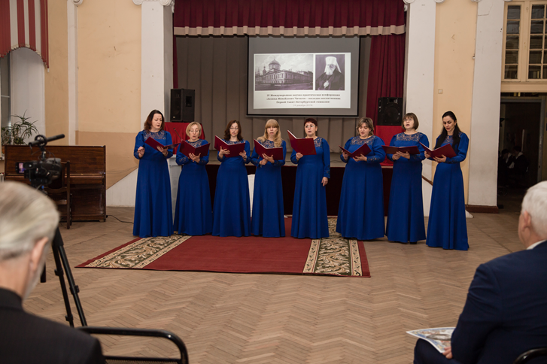
Научно-практическая конференция «Леонид Михайлович Чичагов – наследие воспитанника Первой Санкт-Петербургской гимназии»

Slide 5
Задачи мероприятия:
интеллектуальное и творческое развитие молодых исследователей;
- демонстрация лучших достижений молодых исследователей в области истории и краеведения;
- приобретение молодыми исследователями навыков научных дискуссий и публичных выступлений;
- создание площадки для формирования творческих связей и обмена опытом между молодыми исследователями и известными деятелями науки и искусства;
- создание имиджа школы № 321 как достойной преемницы духовно-нравственных и образовательных традиций Благородного пансиона и Первой Санкт-Петербургской гимназии;
- поддержка движения добровольной помощи среди школьников в организации и проведении мероприятий;
- систематизация научных и архивных данных о преподавателях и выпускниках Благородного пансиона и Первой Санкт-Петербургской гимназии.

Slide 6
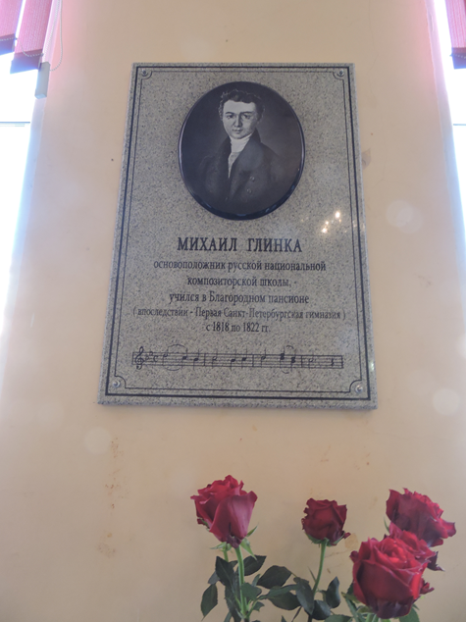
Музыкальная встреча памяти М.И. Глинки

Slide 7
Задачи мероприятия:
- творческое развитие молодых дарований;
- приобретение молодыми исполнителями навыков публичных выступлений;
- создание площадки для формирования творческих связей и обмена творческим опытом между молодыми исполнителями и известными деятелями искусства;
- создание имиджа школы № 321 как достойной преемницы духовно-нравственных и образовательных традиций Благородного пансиона и Первой Санкт-Петербургской гимназии;
- поддержка движения добровольной помощи среди школьников в организации и проведении мероприятий;
- систематизация научных и архивных данных о преподавателях и выпускниках Благородного пансиона и Первой Санкт-Петербургской гимназии.

Slide 8
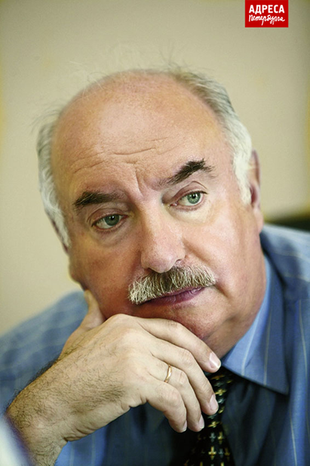
Музейные чтения памяти И.П. Саутова

Slide 9
Задачи мероприятия:
- интеллектуальное и творческое развитие учащихся;
- демонстрация лучших достижений творческой деятельности учащихся в области культуры, искусства и музееведения;
- приобретение учащимися навыков публичных выступлений;
- создание площадки для формирования творческих связей и обмена опытом между учащимися и выдающимися деятелями науки и искусства;
- повышение престижа школы № 321 как достойной преемницы традиций Благородного пансиона и Первой Санкт-Петербургской гимназии;
- систематизация музейно-педагогического опыта в образовательных целях.

Slide 10
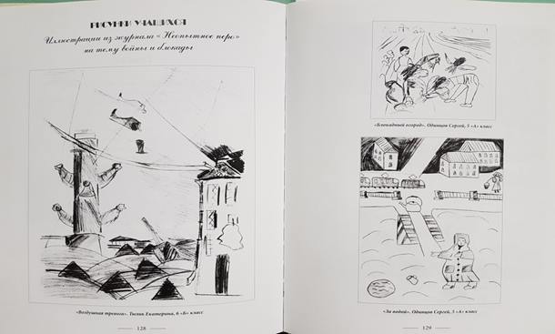
«Свою историю пишем сами»

